Slide 1
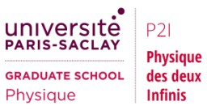


ACCELERATEURS
JOURNEE P2I
26 novembre 2025
D. Longuevergne

Slide 2
MERCI pour leurs contributions
CEA : N. Bazin, S. Berry, E. Cenni, T. Lecrevisse, C. Madec, O. Meyer, T. Plaisant, T. Proslier, E. Rochepault,
IJCLab : K. Dupraz, N. Gandolfo, W. Kaabi, G. Olry
DISCLAIMER
Cette présentation n’est pas exhaustive et ne reflète pas l’entièreté des contributions accélérateurs de P2I. Cette présentation n’abordera pas notamment l’ensemble des contributions aux R&Ds accélérateurs « non conventionnels » telles que l’accélération laser-plasma (LAPLACE, PALACE, EUPRAXIA), diélectrique (TWAC) et muon factory.

Slide 3
PLAN
Contributions aux projets de construction d’accélérateurs
  LHC, SOLEIL, Spiral2, EUXFEL, MYRRHA, IFMIF
  ESS
  SARAF
  ThomX
  PIP-II
  PERLE
Les R&Ds en cours pour les accélérateurs du futur
  Couches Minces
  PLASMA
  COBOT
  Les aimants pour FCC-hh
  Accélération laser plasma
  Accélération diélectrique
  FCC-ee, Mu-Col (CERN)

Slide 4
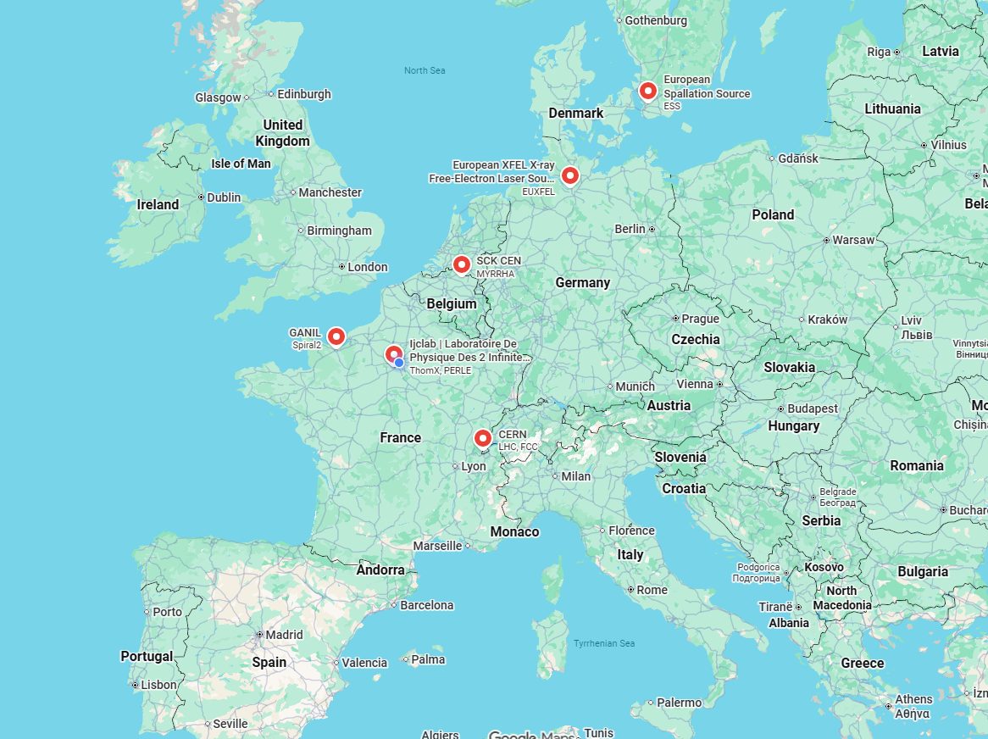
La carte des constructions en Europe…
CERN : LHC, FCC, MuCol
SOLEIL
GANIL : Spiral2
CEA : IPHI
EUXFEL
ESS
SCK-CEN : MYRRHA
IJCLab : ThomX, PERLE

Slide 5
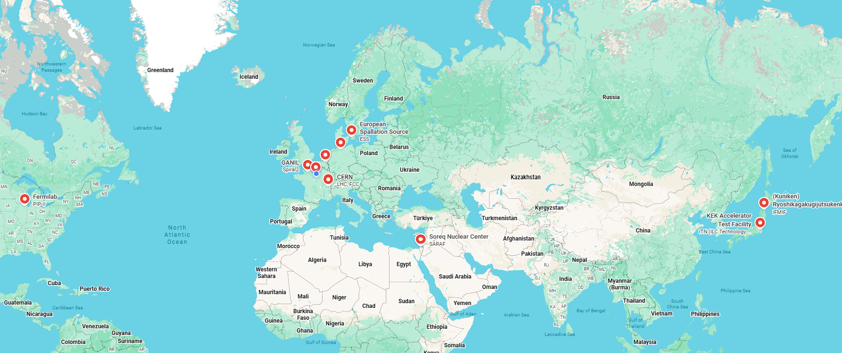
… et dans le monde
Rokkasho Institute : IFMIF-EVEDA
SOREQ : SARAF
Fermilab : PIP-II
KEK : ITN (ILC Technology Network)

Slide 6
ESS

Slide 7
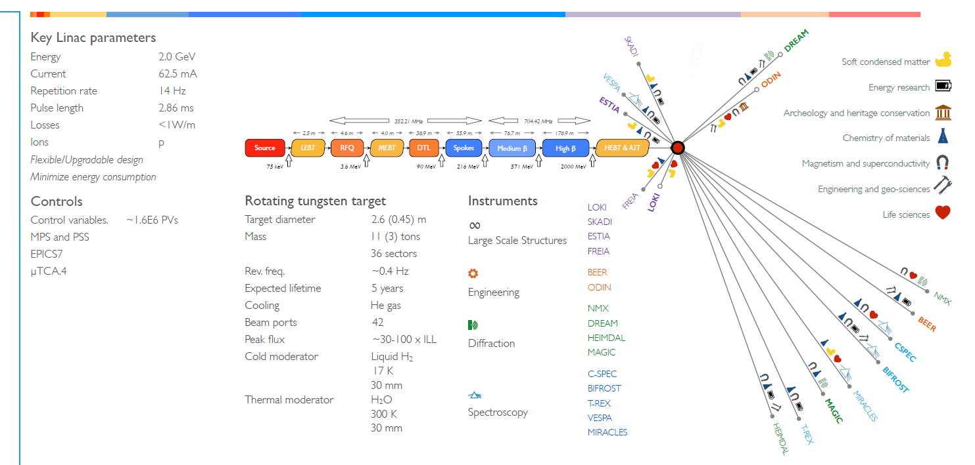
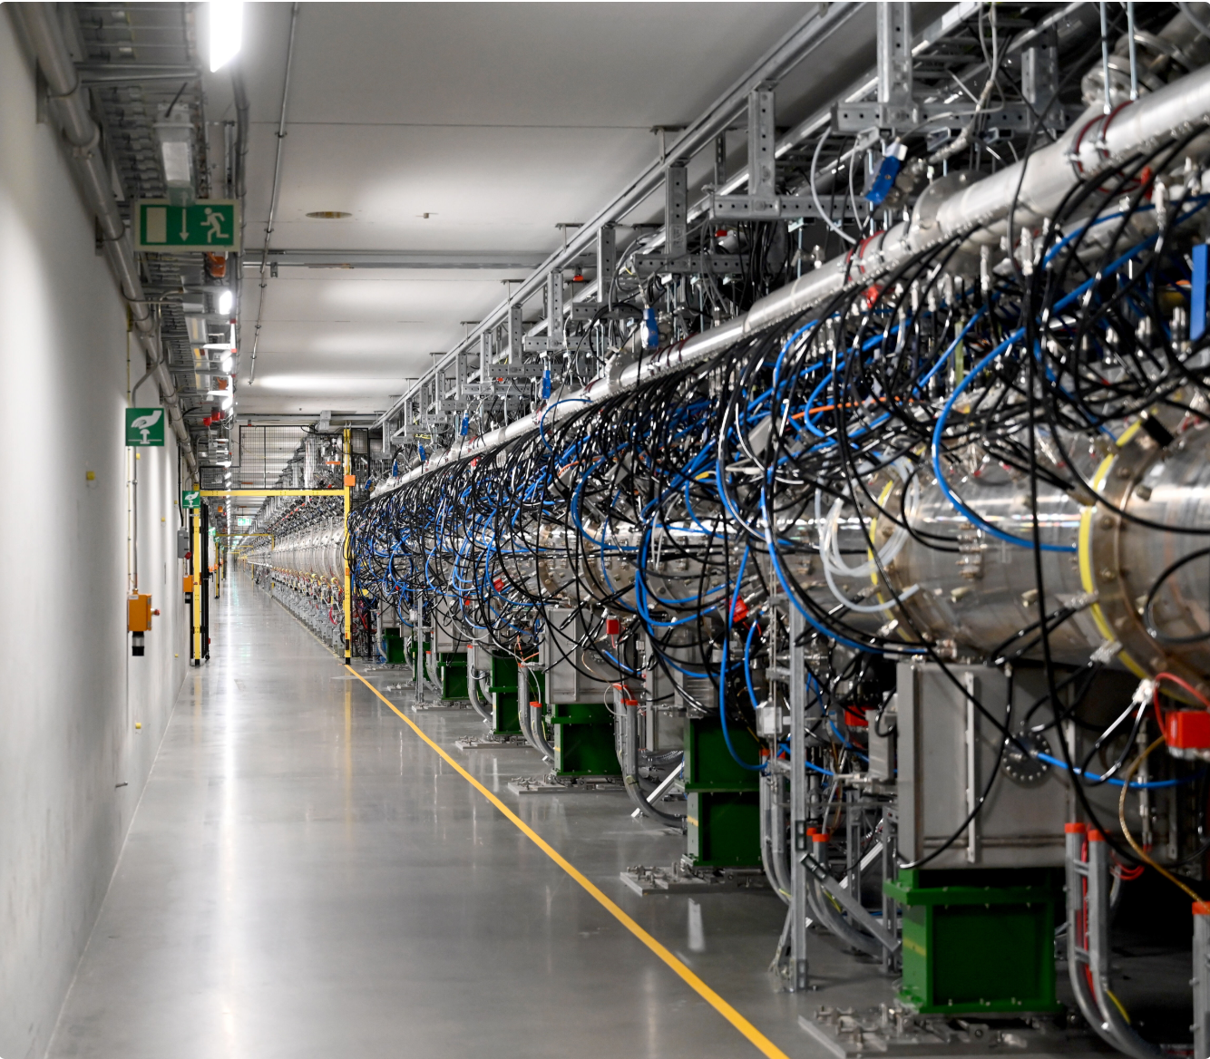
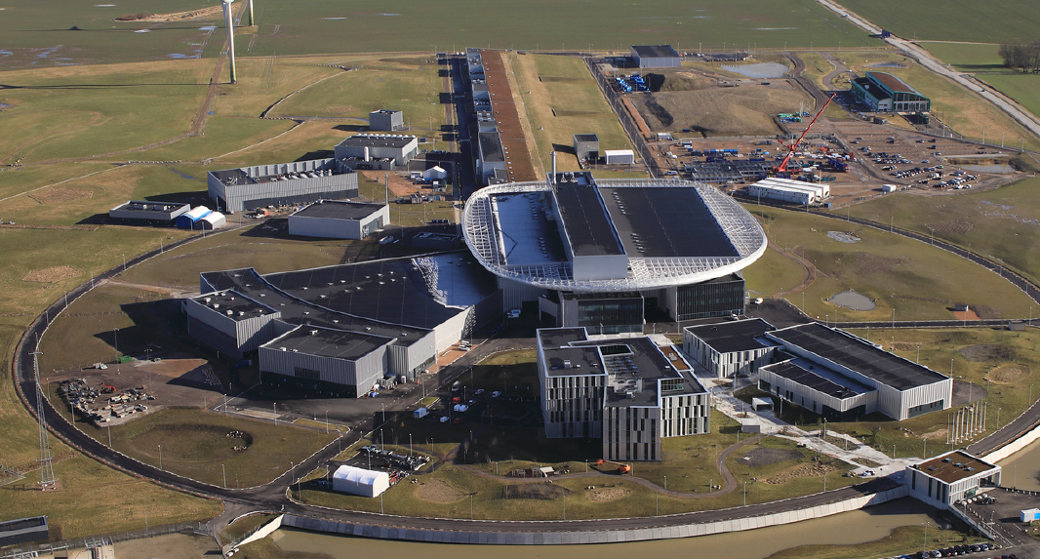
ESS : European Spallation Source
G. Olry
First beam through the whole linac in May 2025!
26/11/2025
Journée P2I, Accélérateurs, D. Longuevergne
7

Slide 8
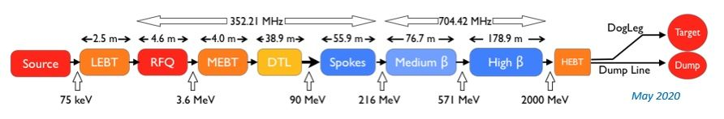
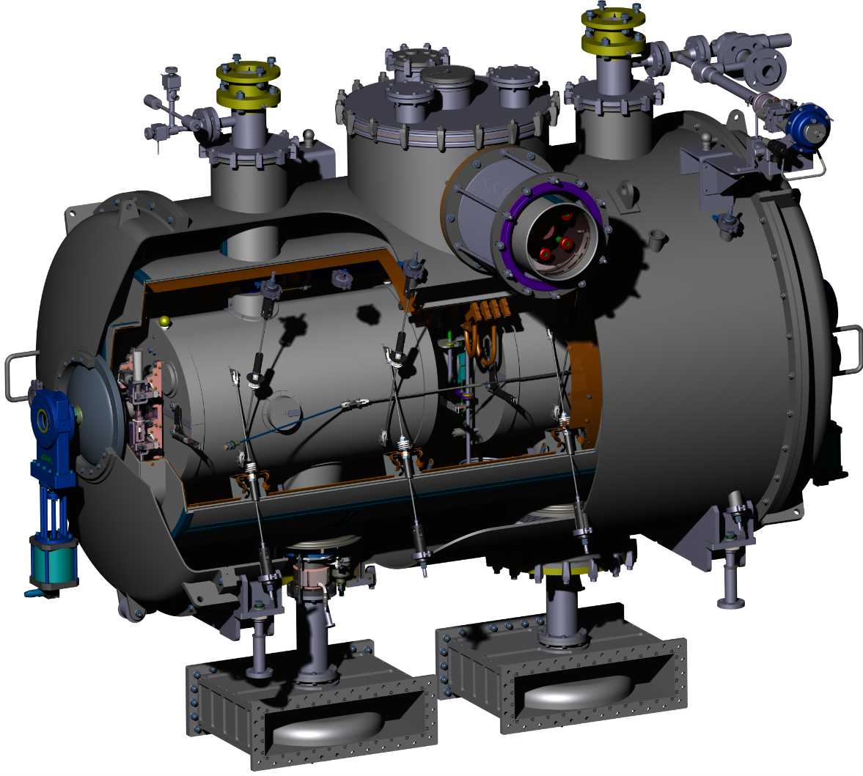
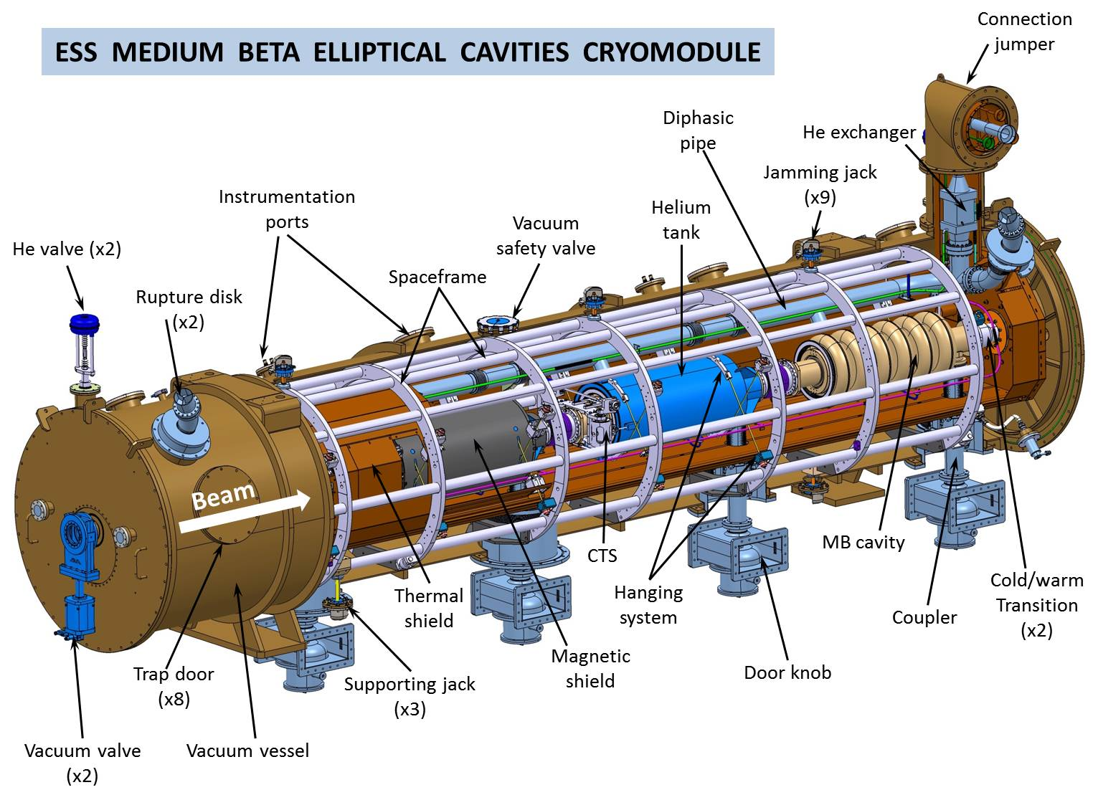
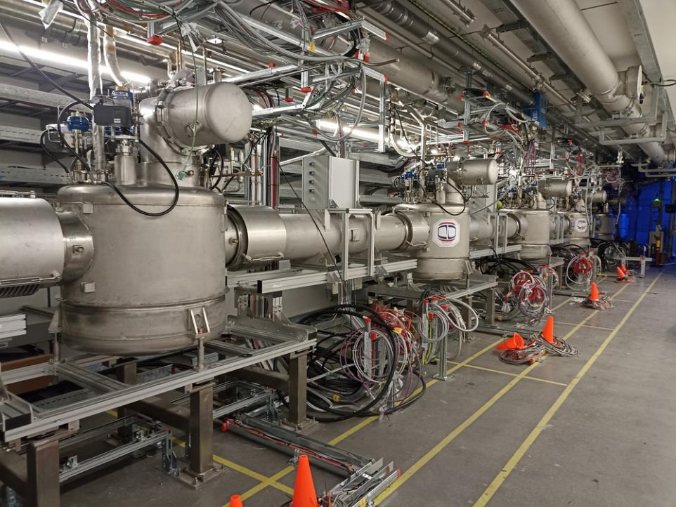
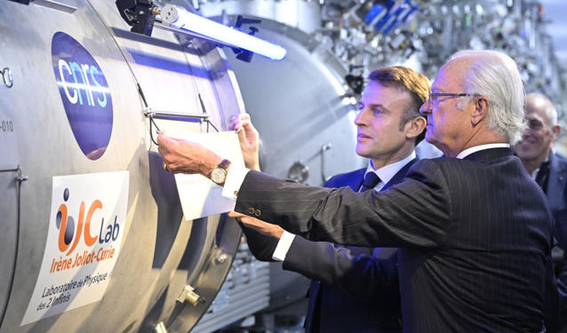
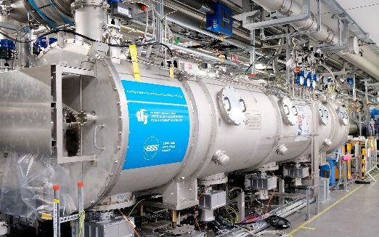
CNRS/IN2P3/IJCLAB to the ESS accelerator
G. Olry
Procurement of the 13 Spoke cryomodules
Design of the elliptical cryomodules
Procurement of the Cryogenic Distribution System for the Spoke section
26/11/2025
Journée P2I, Accélérateurs, D. Longuevergne
8

Slide 9
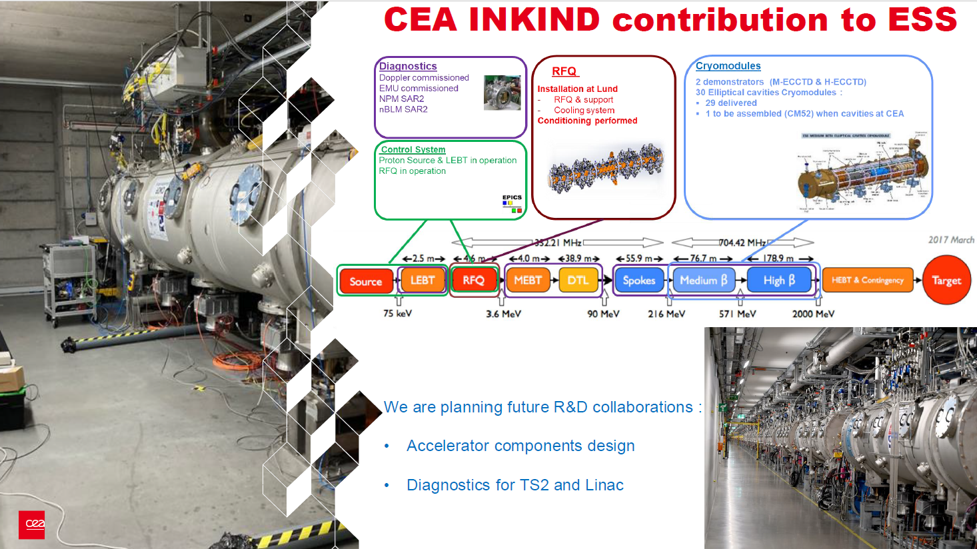
E. Cenni
Journée P2I, Accélérateurs, D. Longuevergne

Slide 10
SARAF

Slide 11
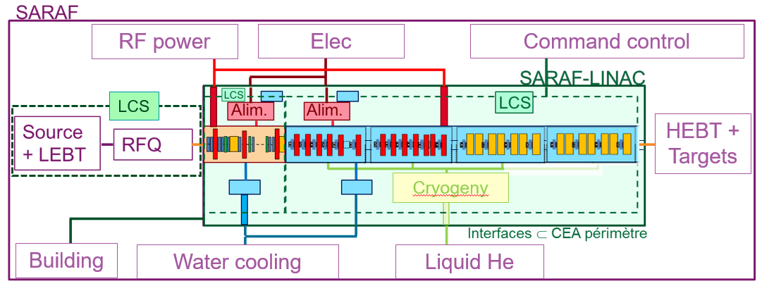
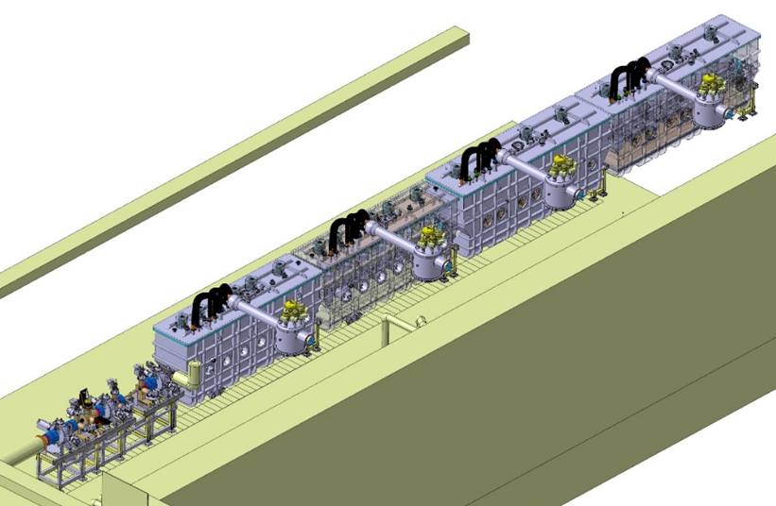

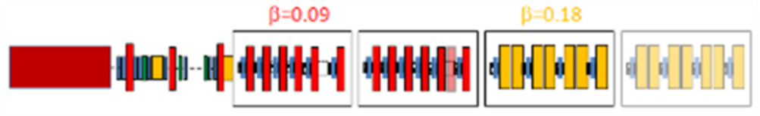
SARAF Linac project’s scope
T. Plaisant
CEA collaborates with SNRC to the upgrade of the SARAF accelerator to 5 mA CW 40 MeV deuteron and proton beams (Phase 2). CEA is in charge of the design, construction and commissioning of the linac downstream the existing RFQ (SARAF-LINAC Project).
After design, prototyping, series manufacturing, qualification, critical components are now integrated into linac subsystems (MEBT and Cryomodules) and have been qualified at Soreq (MEBT) and Saclay (Cryomodules).
SARAF-LINAC is a component of SARAF, consists in four level 1 sub-systems:
MEBT has been qualified with protons (pulsed and CW) and deuterons (pulsed). Several experimental results confirmed the MEBT’s performance: transmission close to 100 % through the line at nominal current, successful calibration of the rebunchers, horizontal and vertical emittances measured in agreement with beam transport simulations and with the injection specifications.
The SARAF SCL is made of:
  4 cryomodules including 176 MHz superconducting HWR cavities and superconducting solenoids
    Host 6 low beta cavities (β= 0.091) and or 7 high beta cavities (β= 0.181)
  4 valve boxes
  4 warm diagnostic boxes, housing beam instrumentation and pumping devices
  Total of 27 cavities and 22 solenoids
Medium Energy Beam Transport (MEBT)
Superconducting Linac (SCL)
Beam diagnostics
Command control
SARAF-LINAC Project
SARAF Linac
Journée P2I, Accélérateurs, D. Longuevergne
CM1
CM2
CM3
CM4

Slide 12
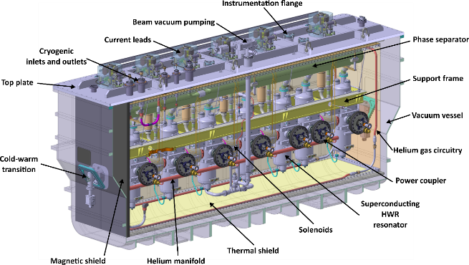
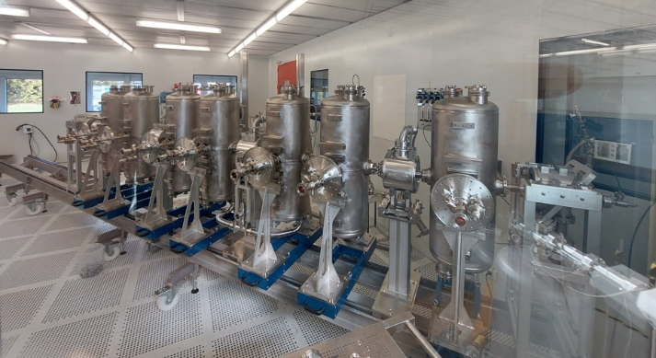
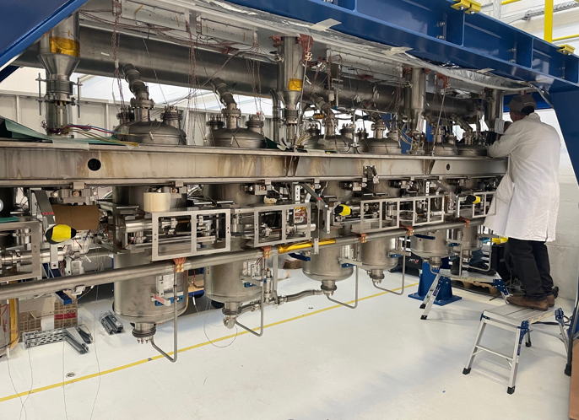
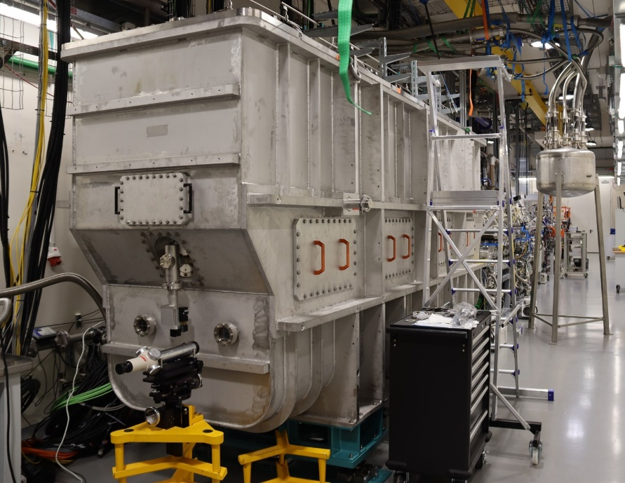
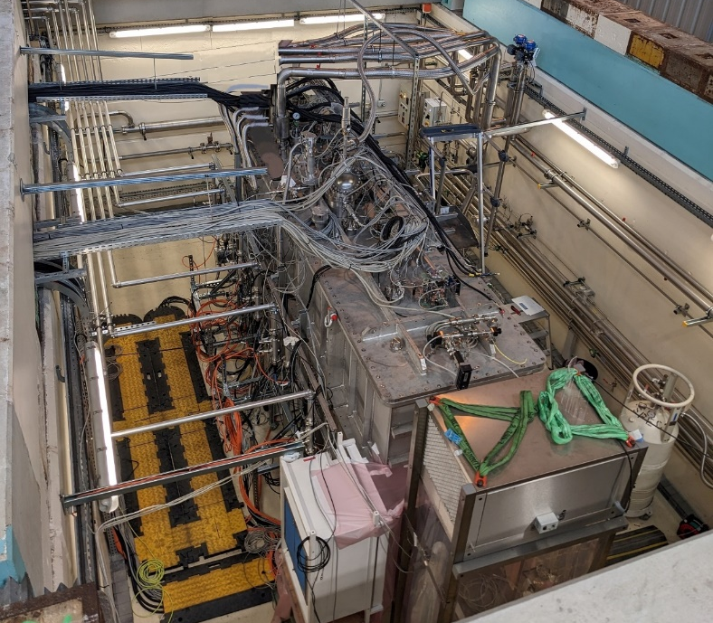
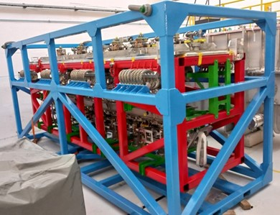
Projects status
T. Plaisant
Cryomodules: designed, assembled (clean room and outside clean room) and fully tested at Saclay (including solenoids and cavities which have been designed and fully tested at CEA-Saclay
Cryogenic valve boxes: designed, delivered and connected
CM1: delivered, assembled and fully connected, commissioning on site is ongoing
CM2-3-4 : all others cryomodules have been delivered
CM4 cavity string in CR
Cryomodule integration
CM1 delivered and installed at SNRC
Cryomodule in test at CEA
Transportation chassis for Cryomodule

Slide 13
ThomX

Slide 14
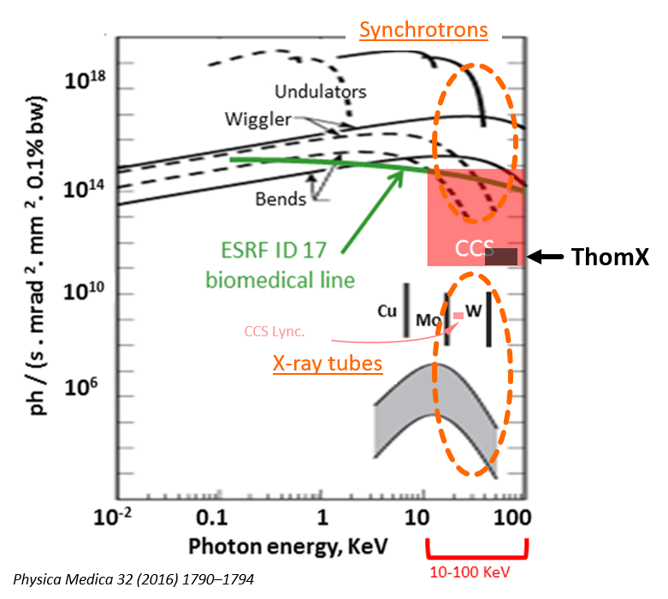
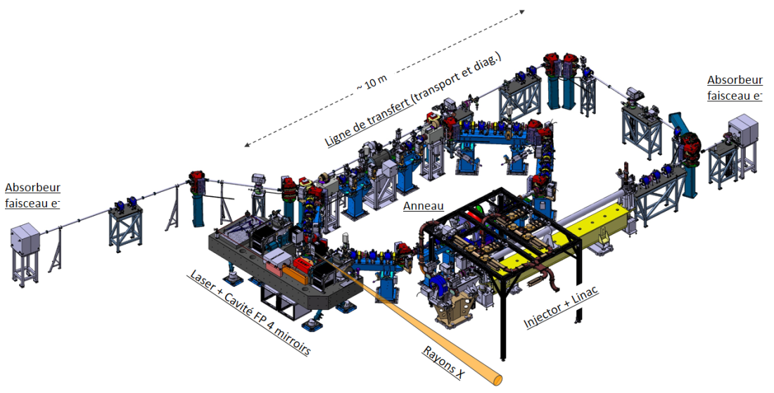
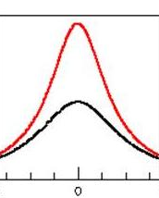
ThomX : Machine (actuelle)
K. Dupraz
Système Laser /Cavité
• puissance moyenne 17W
• Puissance stockée 100 kW @33MHz (3 mJ/pulse)
σ_{L} ~ 70 μm rms
τ_{L} ~ 5 ps rms
Machine d’électrons
• 200 pc / paquet, 10 Hz freq. inj.
• 50-70 MeV
• Anneau, 16 MHz frep.
• σ_{e} ~ 100 μm
• ε_{N} ~ 15 mm.mrad
• τ_{e} ~ 100 ps
Transfer line (transport & diags.)
e⁻ beam
dump
e⁻ beam
dump
Ring
Laser + 4 mirrors FP cavity
Injector + Linac
X-rays
E_{e} = 50 MeV - 70 MeV
Faisceau de rayons-X
90
Flux ph/s
10¹⁰
E_{e} = 70 MeV
45 keV - 90 keV
E_{X} (keV)
Brillance ph/s/ mm² / 0.1% bw / mrad²
10⁸
45
E_{e} = 50 MeV
10 mrad /22 keV - 7 mrad / 45 keV
Taille transverse de source
[160, 60] μm
E_{X} sur l’axe
40-90 keV
-10
10
θ (mrad)
26/11/2025
Journée P2I, Accélérateurs, D. Longuevergne
14

Slide 15
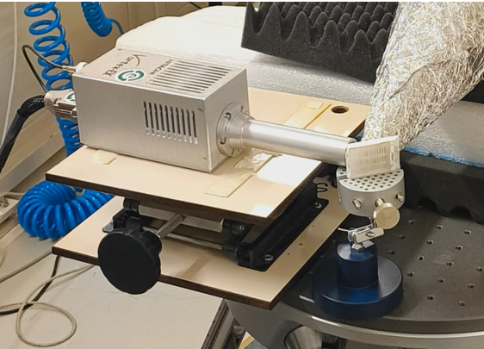
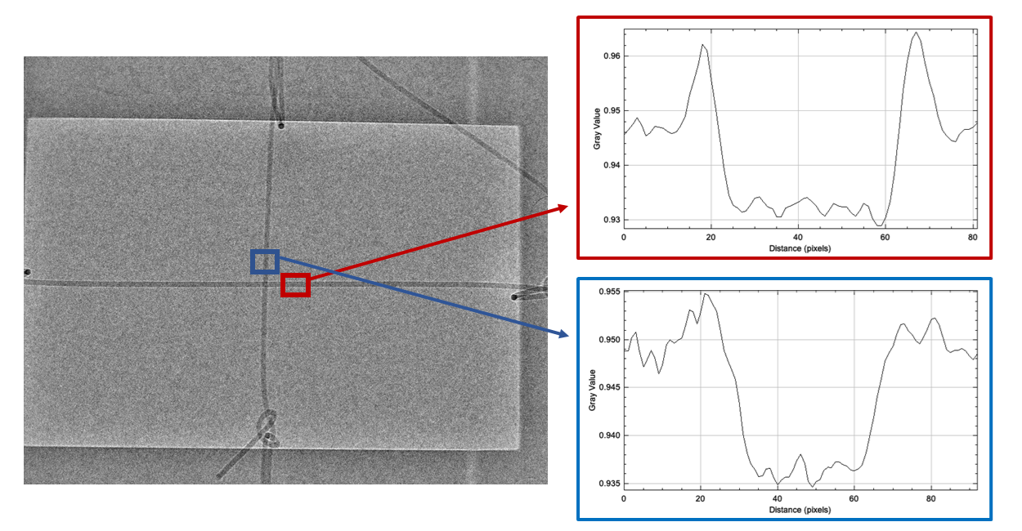
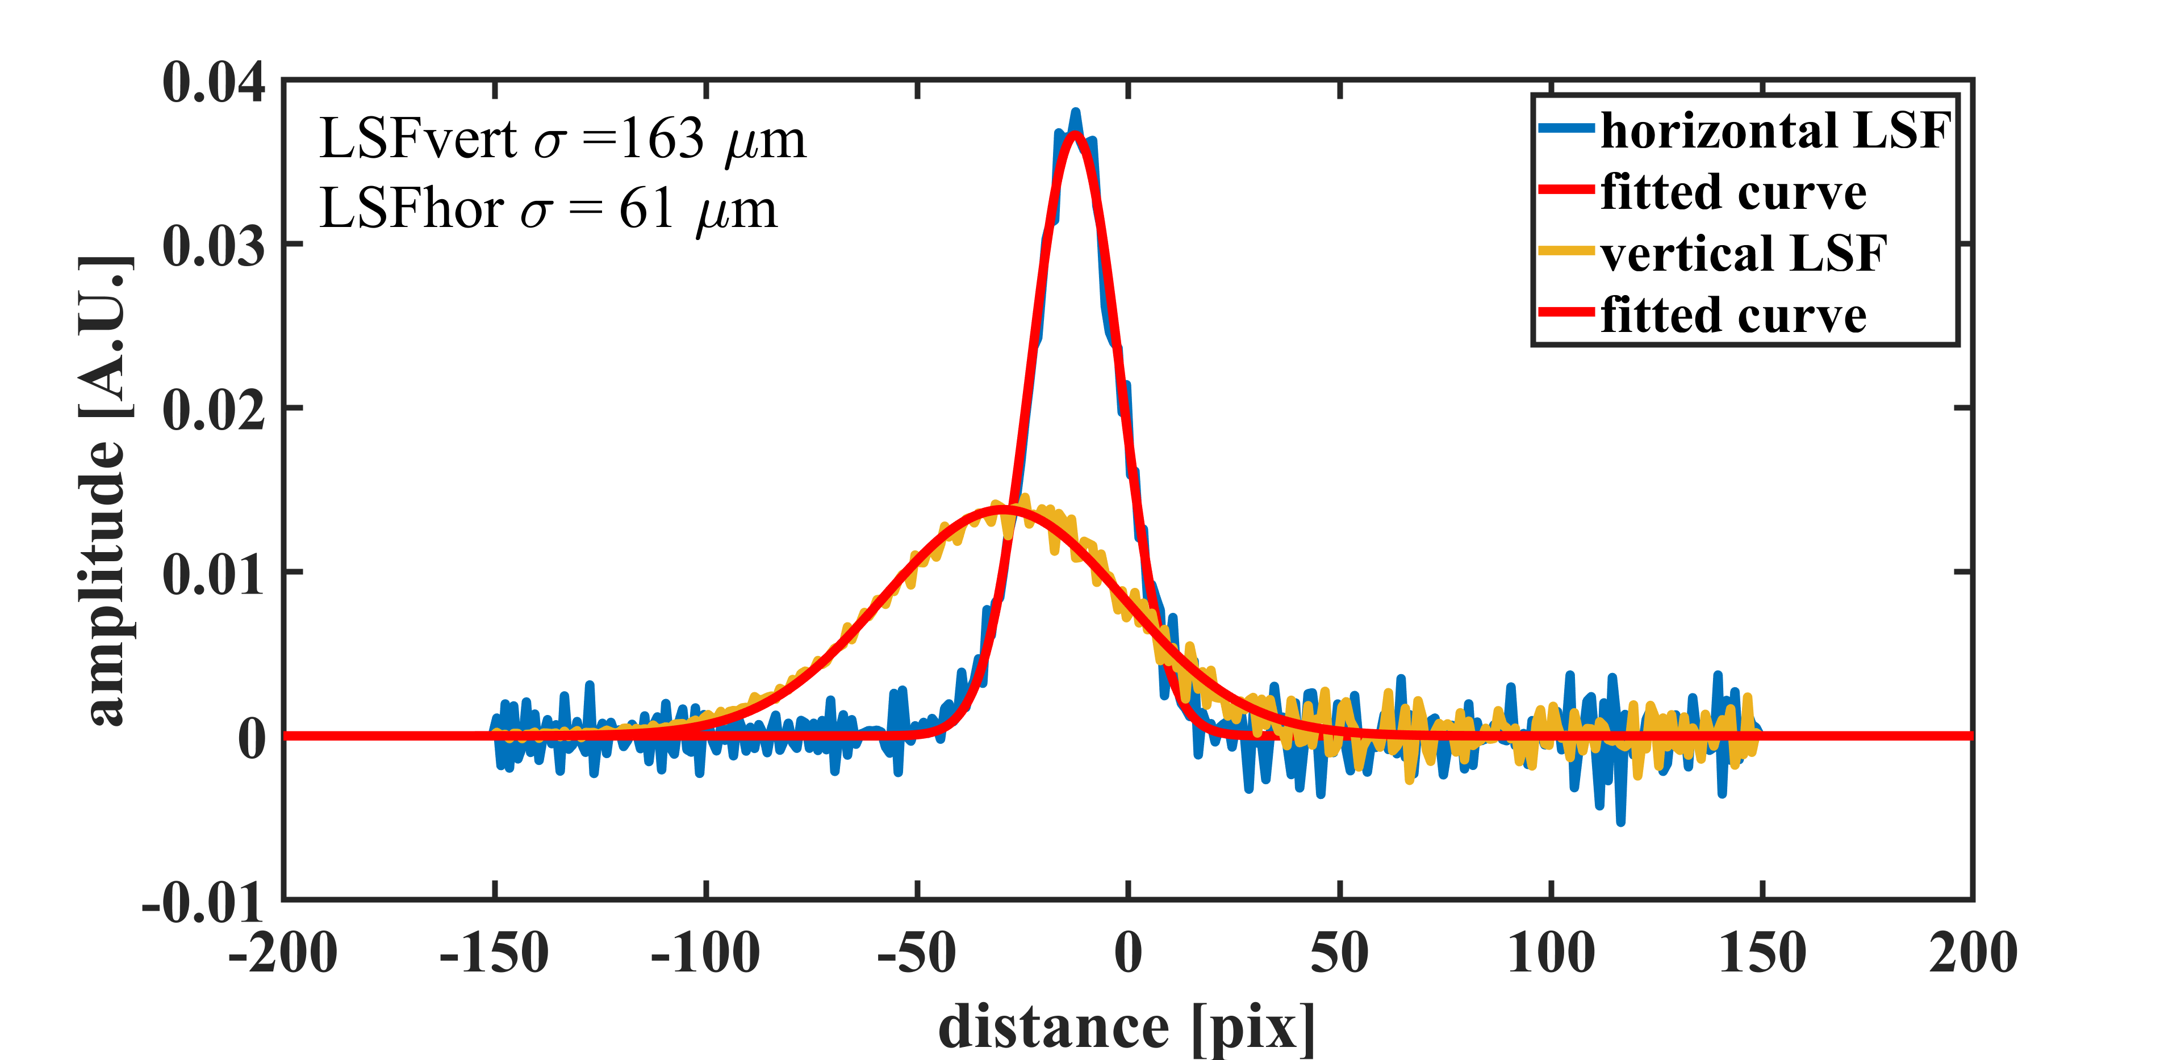
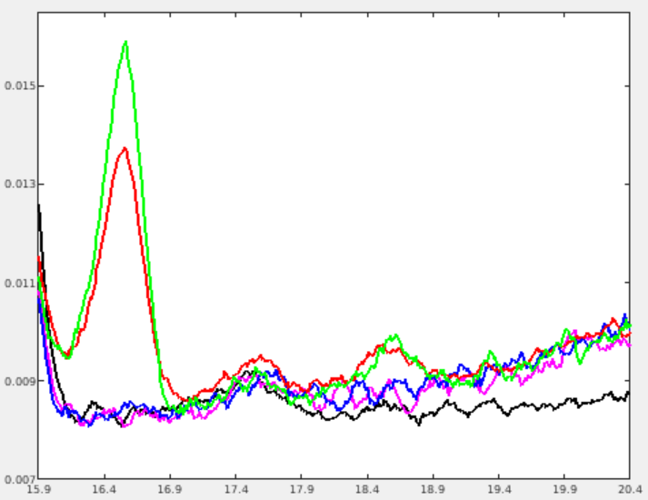
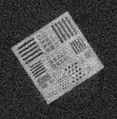
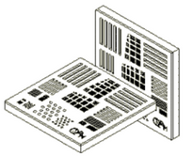
ThomX : firsts results
K. Dupraz
First experiment of fluorescence spectroscopy
1st phase contrast 2D image
Source size measurement
Paraffin-embedded prostate samples from ~ one hundred individuals living in the Congo.
2 of the 4 analyzed samples contain Niobium
(samples 3 and 4)
both are sick in critical condition
NB: There are many niobium mines in Congo…
A 300 μm wire/fishing line (propagation based) ~ 4,5m
Slit /edge
Detector plan
Det
(spectro)
Sample
Fishing line has only 1-2% absorption
source
Blur due to source size
X-rays
X-ray beam
Niobium
peak Kα
sample 1
sample 2
sample 3
sample 4
Background
➔ e- beam size : [horz., vert.] = [ 170, 120]μm
Niobium
peak Kβ
Intensity (a.u.)
1st phase contrast TOMOGRAPHY
ThomX preliminary
ThomX
PC TOMO
Bar and point structures
down to a few μm
5 mm
26/11/2025
Journée P2I, Accélérateurs, D. Longuevergne
15
Energy (keV)

Slide 16
PIP-II

Slide 17
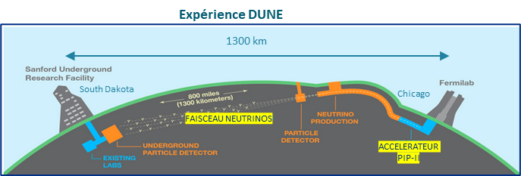
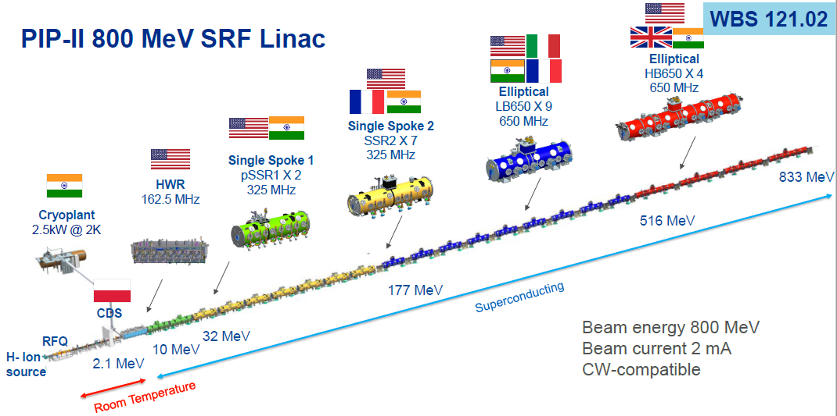


Qu’est-ce que PIP-II ?
Contribution française
PIP-II (Proton Improvement Plan II) :
- Mise à niveau du complexe accélérateur de Fermilab
- 1.2 MW sur cible en sortie des anneaux existants.
- Faisceau pour l’expérience DUNE
- 1er projet d’accélérateur supraconducteur aux Etats-Unis avec une forte contribution internationale
Courtesy of Lia Merminga
26/11/2025
Journée P2I, Accélérateurs, D. Longuevergne
17

Slide 18
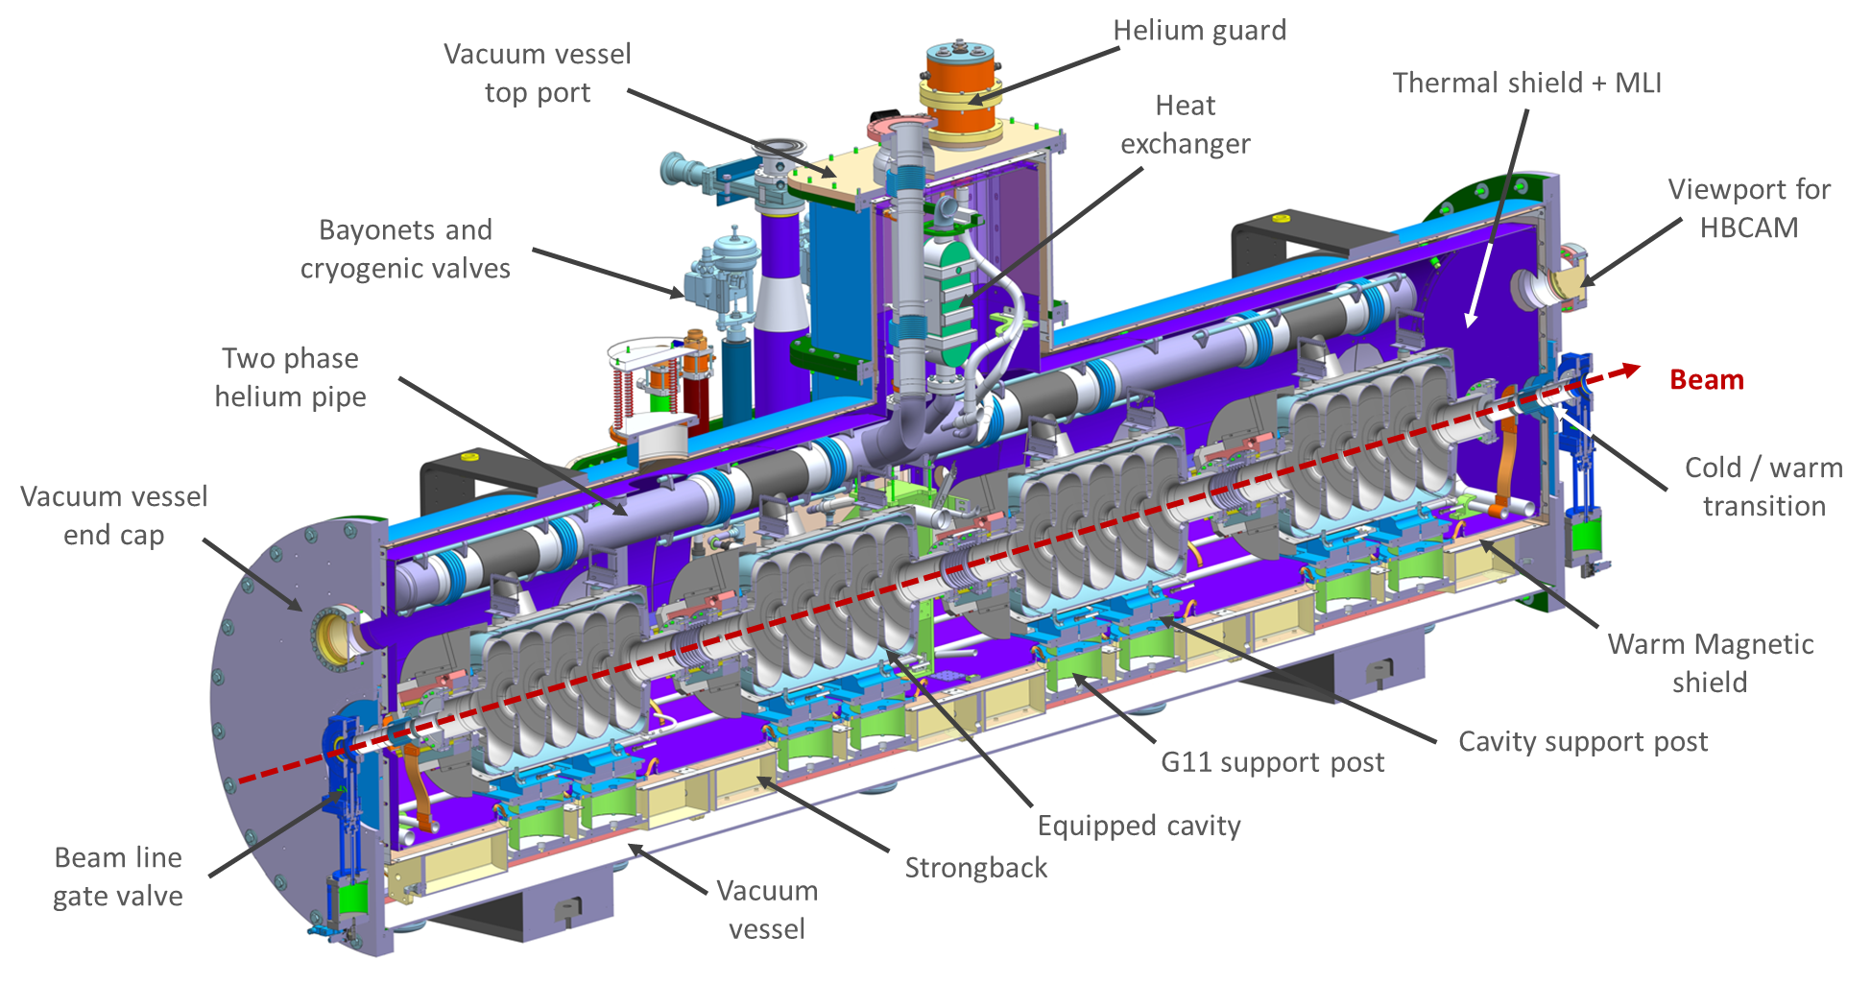
Contribution du CEA: détails
  Dans le détail, elle se décompose de la manière suivante :
    La participation à la conception des cryomodules HB650, sous la responsabilité de Fermilab
    La conception des cryomodules LB650
    La fourniture de la plupart des composants des 10 cryostats (i.e cryomodule sans les cavités et coupleurs de puissance): enceintes à vide, écrans thermiques, blindages magnétiques, système de supportage des cavités, circuiterie cryogénique …
    L’adaptation des plates-formes d’assemblage et
    de test des cryomodules aux besoins de PIP-II
    L’intégration et la qualification RF à froid des
    10 cryomodules
    La conception, la fabrication et la qualification
    de trois cadres de transport
    La mise à disposition des 10 cryomodules
    avant transport
26/11/2025
Journée P2I, Accélérateurs, D. Longuevergne
18

Slide 19
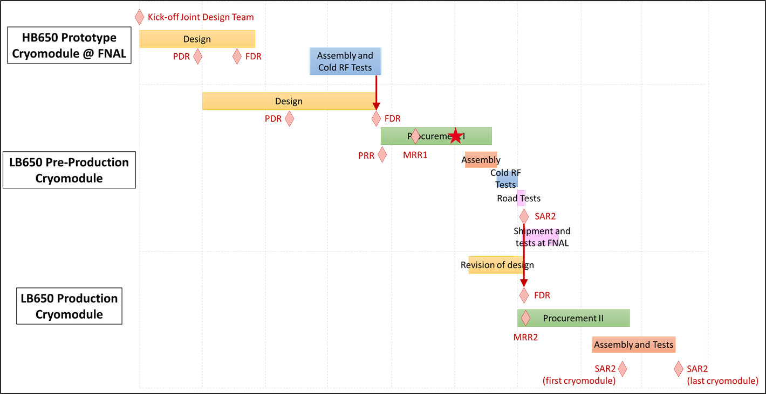
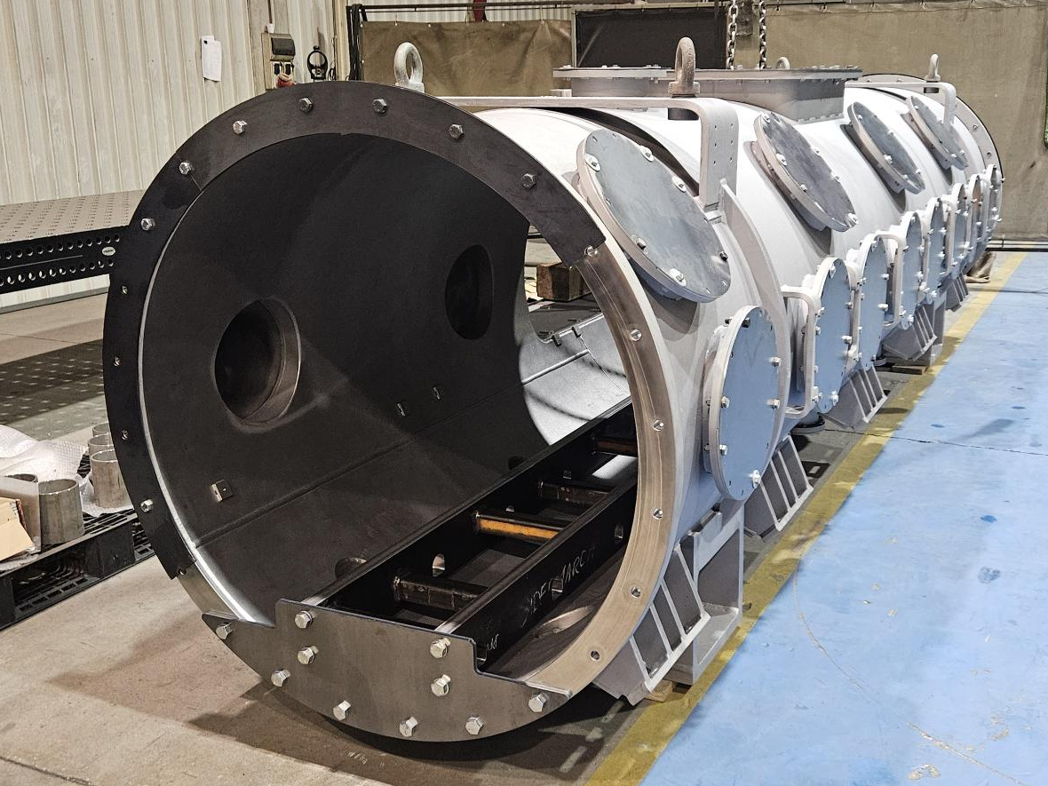
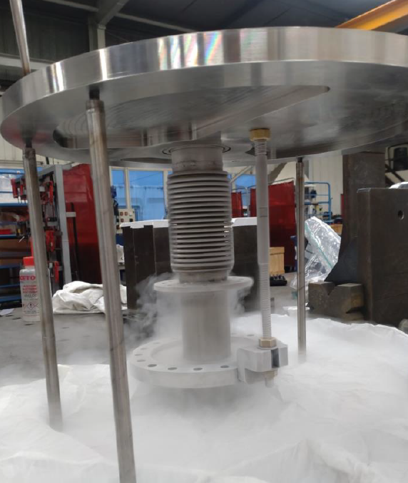
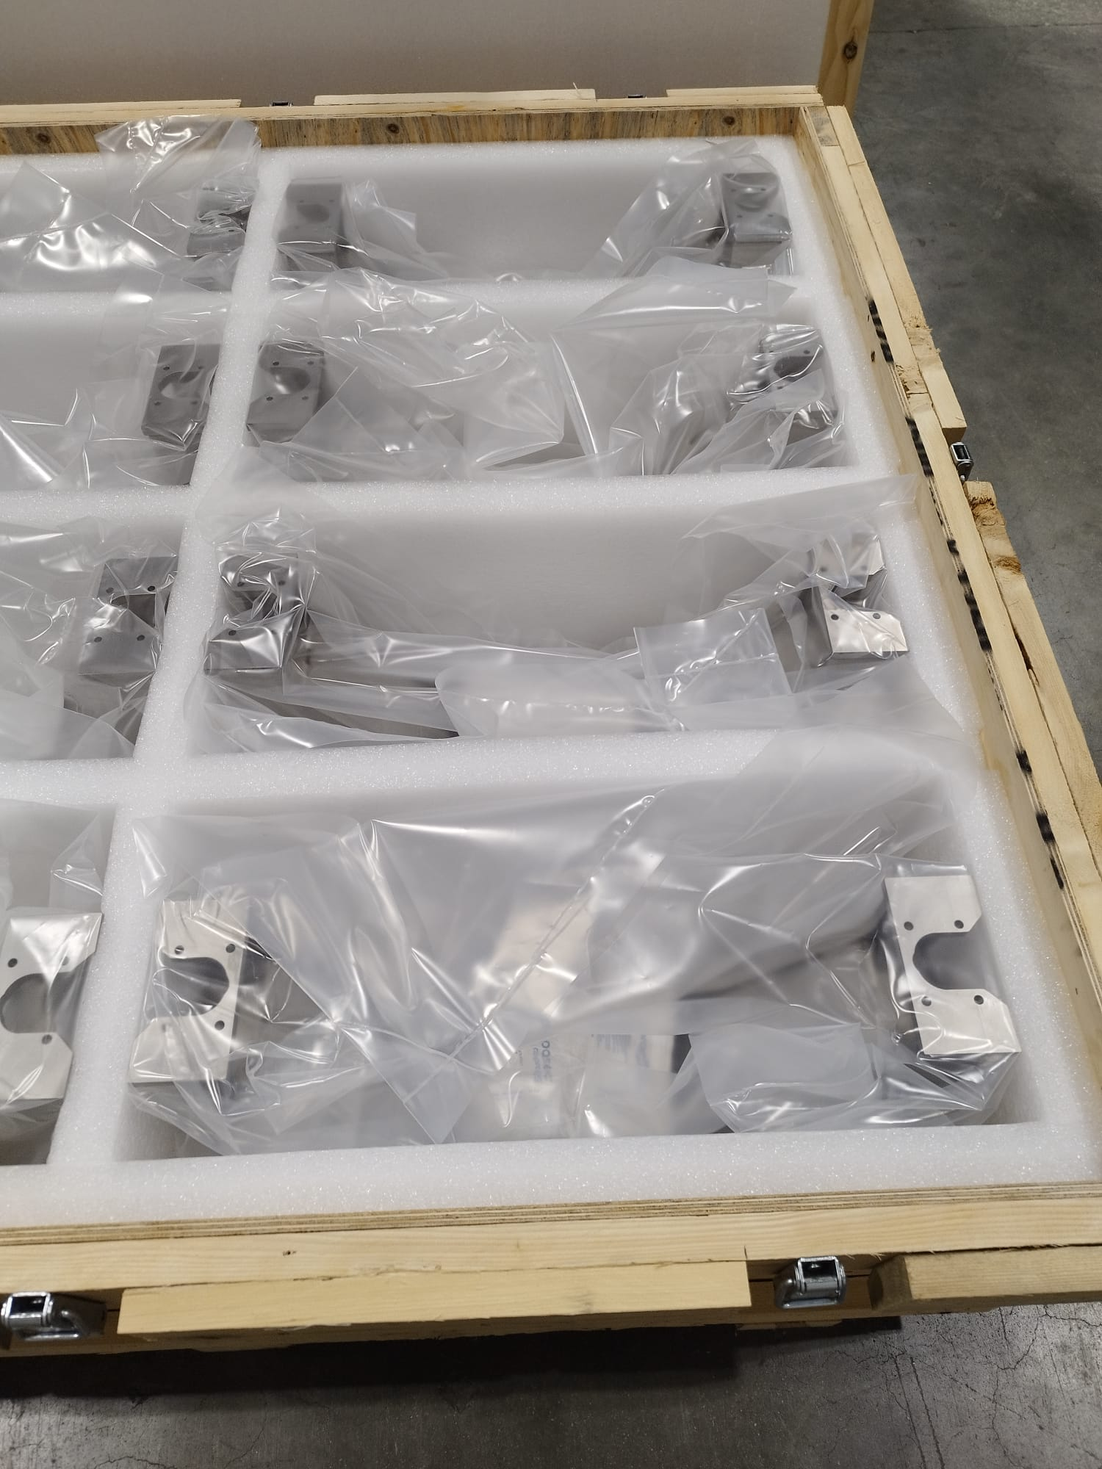
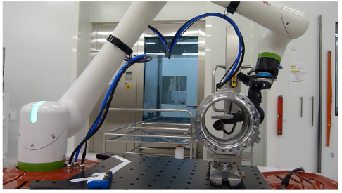
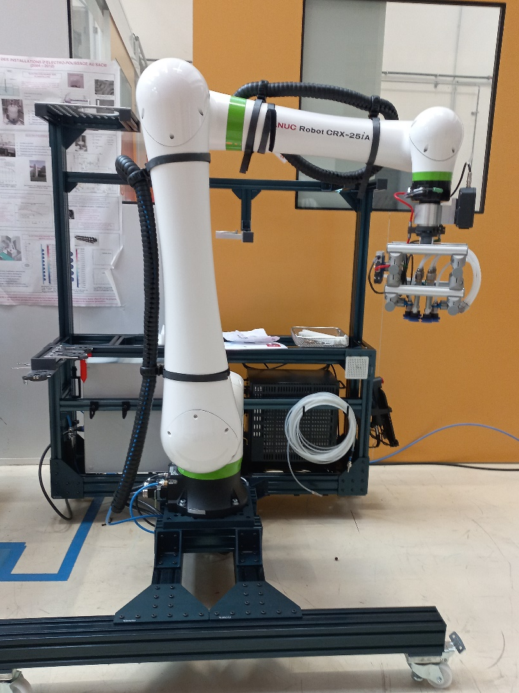
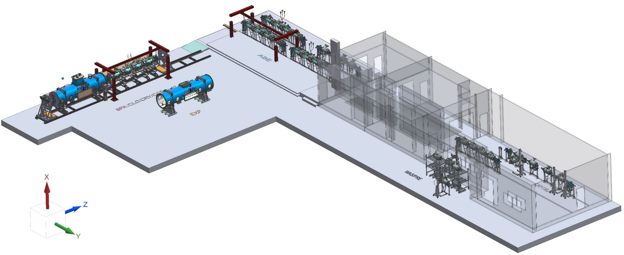
Avancement
  Approvisionnements des composants du cryomodule prototype
  Mise à niveau aux besoins du projet PIP-II des plateformes d’assemblage et de test de cryomodules utilisées actuellement pour le projet ESS
  Plateforme d’assemblage:
    Prise en compte du retour d’expérience de l’assemblage du cryomodule prototype HB650 à Fermilab
    Organisation des différents postes de travail afin de pouvoir assembler trois cryomodules en parallèle
    Adaptation des outillages utilisés pour l’assemblage des cryomodules XFEL et ESS
    R&D sur la cobotisation
Enceinte à vide
Transition chaud / froid
Supports titane
Cobot utilisé actuellement pour le nettoyage de composants pour la production des cryomodules ESS
Nouveau cobot avec système de préhension à air comprimé et ventouses
26/11/2025
Journée P2I, Accélérateurs, D. Longuevergne
19

Slide 20

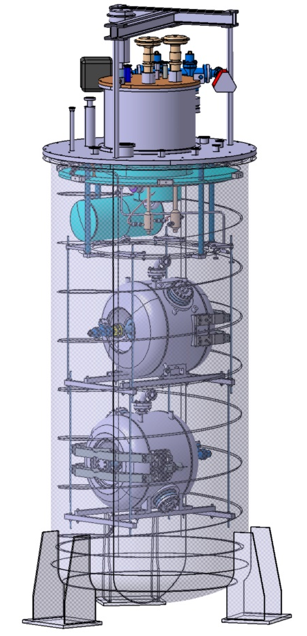
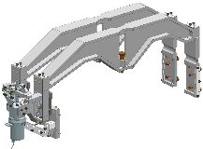
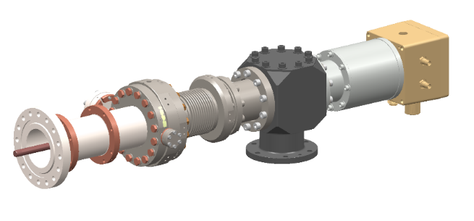
La contribution CNRS/IN2P3
  PIP-II Prototypage (pre‐production) – 2018-2024 :
Conception des composants
Fabrication de composants prototypes
Test de composants, traitement de surface,
Design final des composants de série SSR2
PIP-II série (production) – 2025 -2027 :
Jouvence des installations cryogéniques et de test
Qualification de 33 cavités SSR2 (5 x 6 CM + 3 spares)
  Cavités : Total 33
  Soutien au suivi de fabrication et de préparation
  Validation des 33 cavités en CV @IJCLab
  Re‐conditionnement @IJCLab (BCP, HPR) si besoin dans la limite de 25%
  Envoi par lot à Fermilab
  Cavités : Total 6
  Soutien au suivi de fabrication et de préparation
  Préparation quasi-complète d’1 cavité @IJCLab
  Validation des 6 cavités proto en CV800 @IJCLab
  Re-conditionnement @IJCLab (BCP, HPR) si besoin
  Tuners: Total 5
  Fourniture de 5 tuners
  Validation de 4 tuners en CV
  Coupleurs de puissance : Total 4
  Fourniture de 4 coupleurs
26/11/2025
20

Slide 21
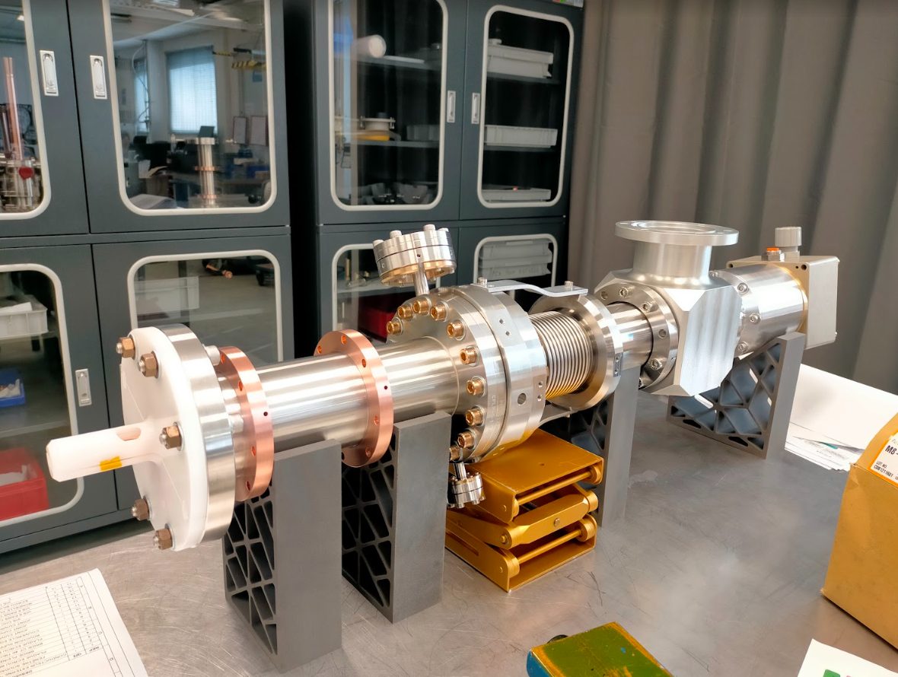
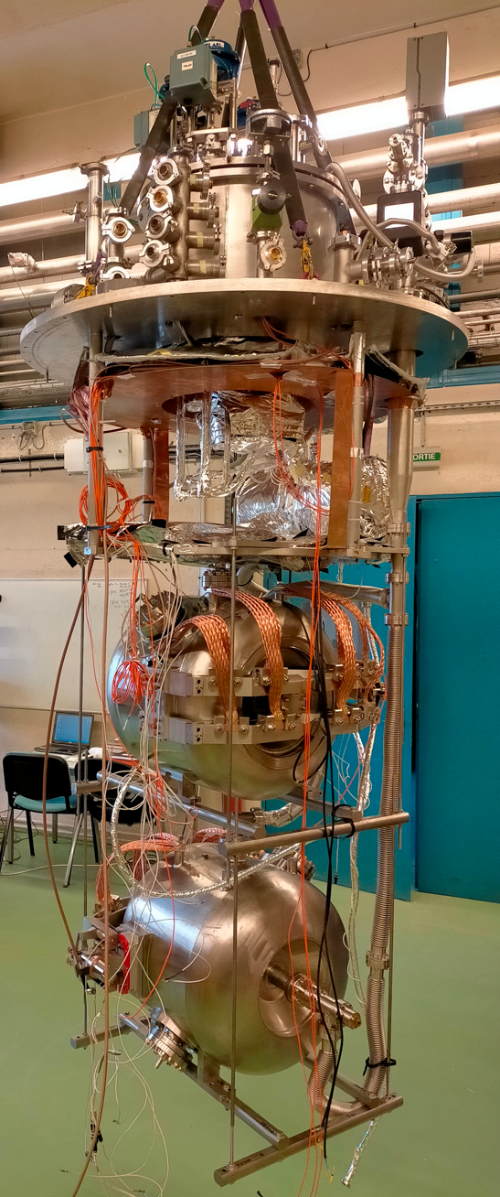
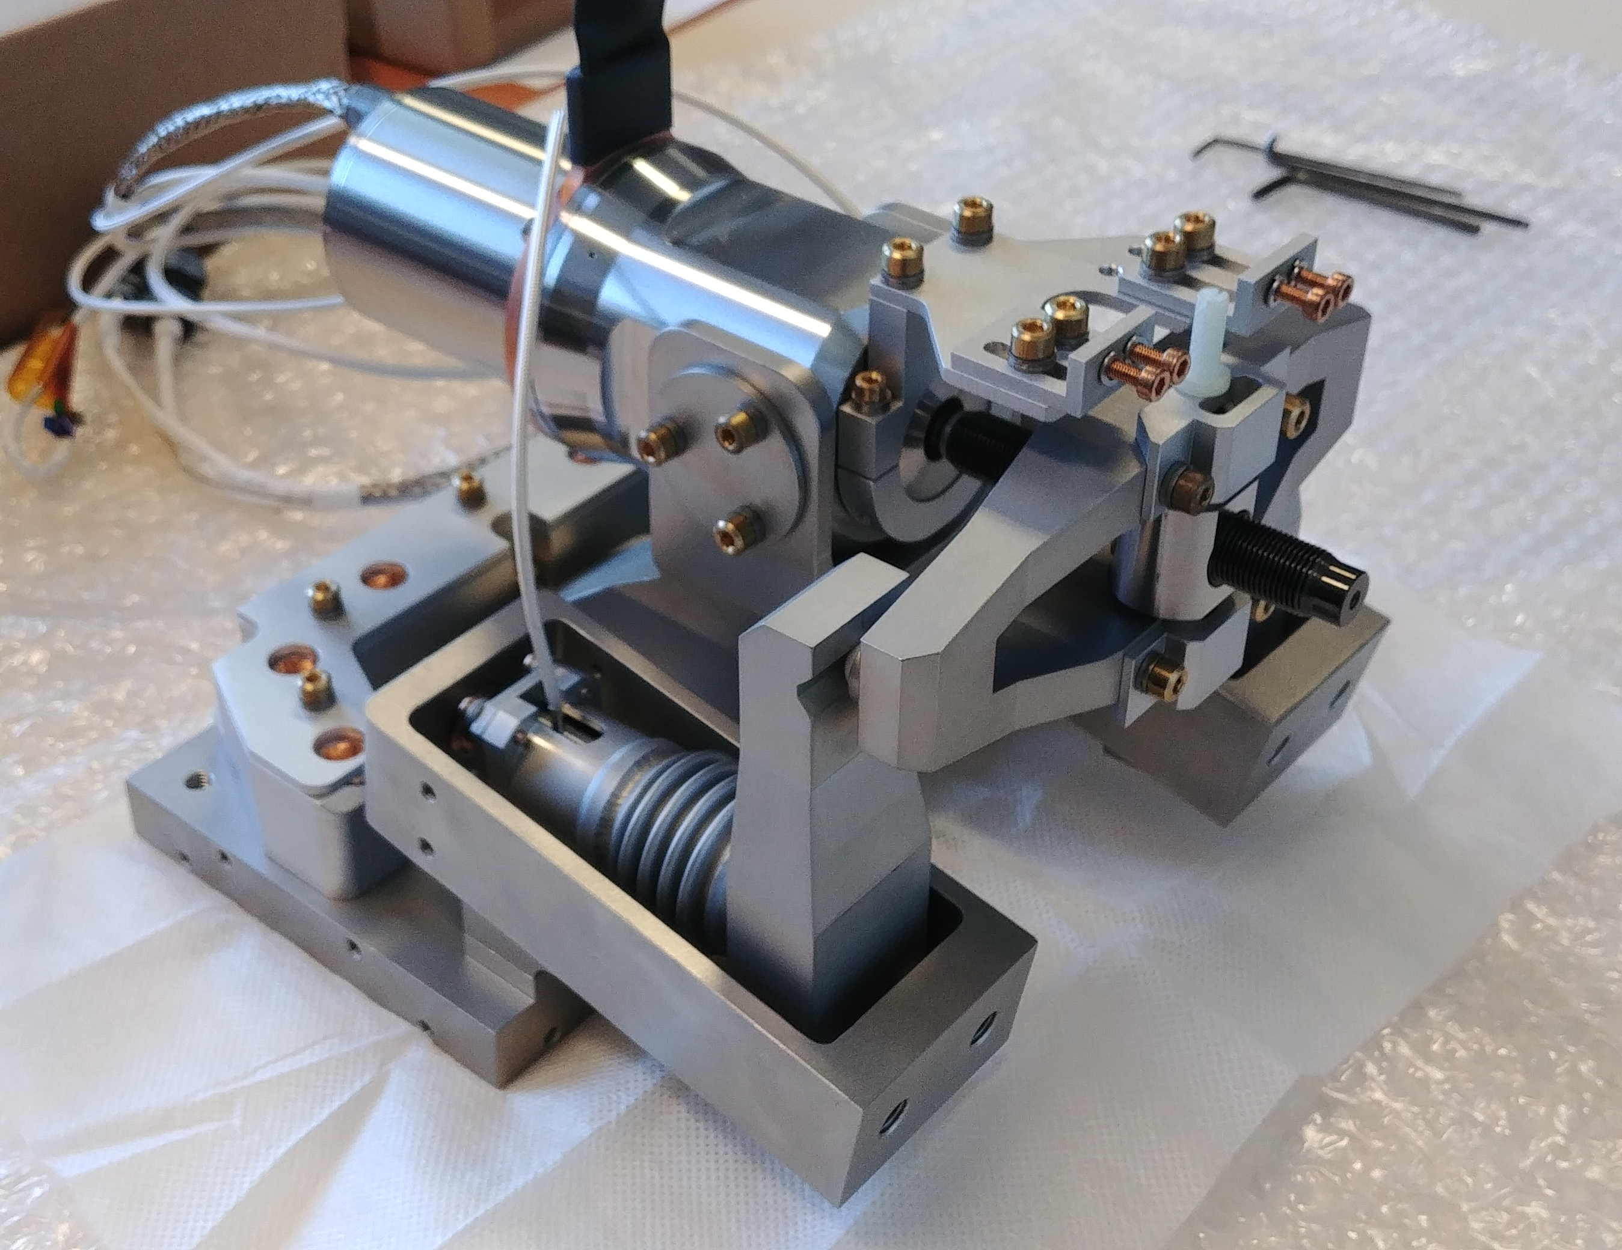
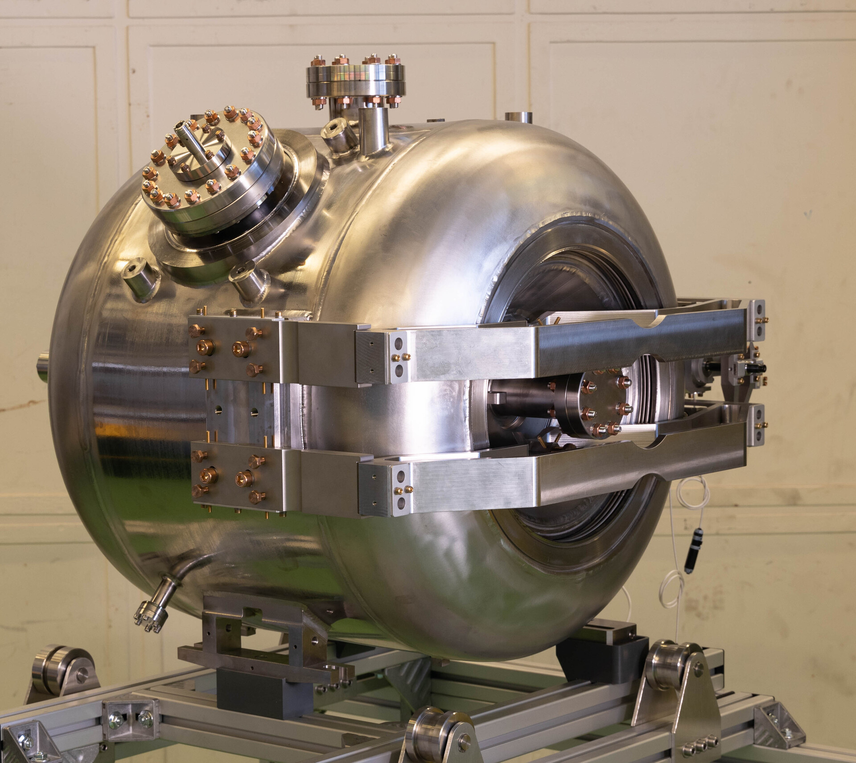
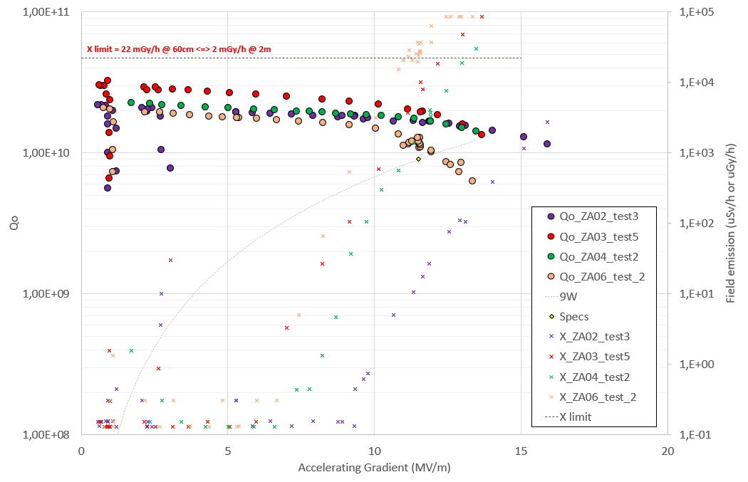
Avancement de la contribution CNRS/IN2P3
PHASE PROTOTYPAGE TERMINEE
Les 4 coupleurs ont été fabriqués chez PMB (France) et livrés à Fermilab en juillet 2023
Les 5 tuners ont été fabriqués chez PSI (France) et 5/5 ont été testés et validés à froid.
Les 6/6 cavités fabriquées chez Zanon (Italie) ont été testées à IJCLab et livrées à Fermilab. 4/6 ont été validées (contraintes planning).
Coupleur de puissance
Cavité et tuner
Cartouche moteur tuner
Cryostat vertical
26/11/2025
21

Slide 22
PERLE

Slide 23

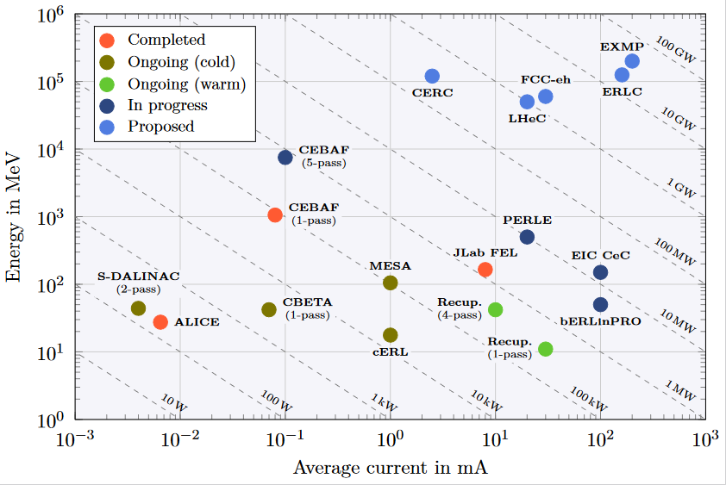

PERLE’s Impact on ERL panorama
W. Kaabi
PERLE main objectives:
Demonstrate multi-turn and high current operation
→ access to unexplored power regimes
Validation of important technical choices:
  High-charge electron gun: 500 pC at 40 MHz
  Optimized 800 MHz SRF system: Maximise the efficiency
  Common circulation arcs for accelerated and decelerated beams
  Non-invasive diagnostics
Host experiments of interest for our lab and institute.
Target Parameter | Unit | Value
Injection energy | MeV | 7
Electron beam energy | MeV | 500
Normalised Emittance γε_{x,y} | mm mrad | 6
Average beam current | mA | 20
Bunch charge | pC | 500
Bunch length | mm | 3
Bunch spacing | ns | 25
RF frequency | MHz | 801.58
Duty factor |  | CW
PERLE 500 MeV version
23

Slide 24









PERLE Status and Plans :
W. Kaabi
Important progress on design phase, TDR release is foreseen on T1 2026.
Staging approach adopted to build PERLE in respect to available funds & in-kind contributions. More funds are needed for the complete program.
DC-gun + photocathode+ preparation chamber acquired from RI-GmbH within a Collaboration Agreement are now installed at IJCLab.
Construction of the LINAC cryomodule is supported by the European Program iSAS (with IN2P3 matching funds + CM vessel from ESS).
Funds obtained within RI2 national program (CNRS). it covers the full injection line and a part of a first tour equipment construction.
TDR Release
Phase 2: PERLE 1 tour
Phase 1: Injection line
Phase 3: PERLE 250 MeV
Phase 4: PERLE 500 MeV
2024
2025
2026
2027
2028
2029
2030
2031
Booster
PERLE Cryomodule
Photocathodes Production Facility (PPF)
DC Gun & HV system
"This work received government funding managed by the Agence Nationale de la Recheche (ANR) in the France 2030 framework - reference ANR-24-RRII-0001"

Slide 25
PLAN
Contributions aux projets de construction d’accélérateurs
  LHC, SOLEIL, Spiral2, EUXFEL, MYRRHA, IFMIF
  ESS
  SARAF
  ThomX
  PIP-II
  PERLE
Les R&Ds en cours pour les accélérateurs du futur
  Les aimants pour FCC-hh
  Couches Minces
  PLASMA
  COBOT

Slide 26
Les aimants
FCC-hh

Slide 27
Aimants pour FCC-hh et programme HFM
T. Lecrevisse
E. Rochepault
Expérience accumulée sur les aimants pour HL-LHC → Aimants Nb₃Sn ~12 T
Stratégie européenne 2020 → mise à jour de 2024
Etude de faisabilité FCC (Future Circular Collider)
  Baseline FCC-hh : aimants Nb₃Sn 14 T en opération
  Exploration en parallèle de la technologie HTS (High Temperature Superconductors) 14-20 T
Projet HFM « High Field Magnet » piloté par le CERN
  Collaborations européennes
  Démonstrateurs/Modèles courts Nb₃Sn
  Preuves de concept/Démonstrateurs HTS

Slide 28















Development Plan towards 16 T Nb₃Sn Dipoles
T. Lecrevisse
E. Rochepault
16 T
demo
12-14 T demo
Subscales
Powered samples
Non-powered samples
F2D2
R2D2
SMC
Debon-ding tests
PhD G. Campagna 2025

Slide 29



Development Plan towards 16 T+ HTS Dipoles
T. Lecrevisse
E. Rochepault
Phase 3:
« EuCARD v3 »
MI cold bore 14 T⁺ magnet
Phase 2:
« EuCARD v2 »
Magnet MI 14 T⁺
Phase 1:
Racetrack MI (2-5 T)
(Ongoing activity at Irfu)
Metal Insulated (NI steel co-winding) for :
Costs / risks reduction
Conductor and design limit exploration
Compact 14 T⁺ REBCO mock-ups
2023-2025
NARSIL2
NARSIL1
26/11/2025
Journée P2I, Accélérateurs, D. Longuevergne
29

Slide 30
Couches Minces - SRF

Slide 31
Le dépôt de couches minces dans les cavités accélératrices a plusieurs buts :
- Passivation de la surface : croissance d’une couche d’oxyde autre que Niobium pour la réduction de la résistance résiduelle de surface.
- Dopage de la surface : réduction du libre parcours moyen de surface pour la réduction de la résistance BCS.
- Réduction du multipacting (avalanche électronique) : réduction du coefficient d’émission secondaire de surface
- Blindage magnétique RF : dépots de multi-couches nanométriques sur le Niobium pour augmenter le champ accélérateur
- Alternative au Niobium : dépôt d’un meilleur matériau supraconducteur (Tc, Hc) pour augmenter le champ accélérateur, le facteur de qualité et la température d’opération (2K-> 4.2)

Slide 32







R&D for Nb SRF cavities: ALD
T. Proslier
T. Dejob, Y. Kalboussi, I. Curci, F. Eozenou, G. Jullien, L. Maurice, B. Quentin, C. Mailleret, P. Sahuquet, G. Rosaz, T. Proslier
Tuning surface structure and composition for quantum applications by ALD and thermal treatments
World records quality factors at low fields and air/water stable - > verified in the quantum regime (NTT, japan)
ANR JCJC – Y. Kalboussi: apply this approach to 2D thin films - Qubits.
Y. Kalboussi et al. Phys. Rev. Appl. 23, 044023 (2024)
Y. Kalboussi et al. Appl. Phys. Lett. 123, 134001(2025).
Y. Kalboussi et al. J. of Appl. Physics 136, 085306 (2024)
Patent pending (B23400PCT).
ALD on Cu (CERN – CEA collaboration): successful suppression of thermo-currents in Nb thin films on Cu cavities. to be extended to Nb₃Sn on Cu (ISAS).
Multipacting mitigation in Nb SRF cavities by ALD coatings of TiN.
First multilayer depositions by ALD and RF tests in SRF cavities – Increase of penetration field measured on coupons.
Tunneling spectroscopy to correlate surface superconducting properties and RF performances (cavities and Qubits)
Funding sources: ARIES, IFAST, ISAS, Eurolabs, CERN, Region Ile de France.
5 nm

Slide 33






R&D: beyond Nb and additive manufacturing
T. Proslier
Development of new facilities to go beyond Nb ( ANR Equipex+ PACIFICS funding ).
  HIPIMS for higher T_{C} Nb₃Sn material deposition on Cu – New coating capability ready for testing.
  (thesis starting dec. 25)
  New cryostat cryocooler to conduct LHe-free RF tests on 1.3 GHz cavities at 4.2K.
  Design done - Parts ordered and some received.
  New RF testing facility (insitu metrology, multi single cell testing, higher frequency range).
  New chemical facility (normal metal electropolishing, vertical and horizontal bench)
Additive manufacturing to optimize He ressources (10x less) and cooling process.
  Cold Spray as scalable technique with multi-metals manufacturing capability (Cu-SS/Cu-Ti).
  Cooling channels on Cu tubes successfully tested
  Electropolishing surface roughness ~ 0,1 µm.
  Two Cu 1,3 GHz cavities to be received in Dec. 2025.
G. Perreu, J-M. Gheller, P. Graffin, F. Motschmann, C. Verdy, E. Monsifrot, F. Eozenou, L. Maurice, O. Piquet, T. Proslier
33

Slide 34





Couches minces anti-multipacting
D. Longuevergne
    Bilan des couches minces conditionnées
    par bombardement électronique
    TiNC par ALD
Yanis Pisi (thèse),
IJCLab (IN2P3)/SIMAP (INC),
80Primes, CNRS
https://theses.hal.science/tel-05107896
    Multicouches NbN/TiN
TiNC
Multicouches NbN/TiN
SEY ↓
26/11/2025
Journée P2I, Accélérateurs, D. Longuevergne
34

Slide 35
Décontamination PLASMA

Slide 36



La décontamination plasma « in-situ »
D. Longuevergne
Problématique :
  Après une période d’opération, certaines cavités accélératrices supraconductrices se dégradent nécessitant en général le démontage d’un cryomodule
  La dégradation provient d’une contamination de surface provoquant l’apparition d’émission électronique et la génération de rayonnement ionisant induisant des pertes cryogéniques additionnelles.
Motivations :
  La décontamination de cavité « in-situ » permet, sans démontage de cryomodule, de régénérer « en partie » les performances.
  Réduction significative des maintenances cryomodules.
  Traitement appliqué sur certains accélérateurs en opération (SNS, CEBAF). Gain ~ 20%
Limitations et R&D:
  Efficace seulement avec les pollutions carbones.
R&D :
  Application du procédé aux accélérateurs (Spiral2, ESS, PIP-II)
  Mesures des paramètres plasma (Te, Ne, Vp, …) dans cavité Spiral2
  Augmentation des capacités de traitement (autres pollutions, abrasion, …)
M. Doleans, SNS, 2016
Camille Cheney (thèse), Vide&Surface, IJCLab
Soutenu par l’IN2P3 et France 2030 (P2I - Graduate School Physique) référence ANR-11-IDEX-0003
26/11/2025
Journée P2I, Accélérateurs, D. Longuevergne
36

Slide 37
COBOT

Slide 38



COBOT for accelerators
Axe R&D roadmap accélérateur dans la stratégie européenne ESPP
N. Gandolfo
Implantation de Cobot en salle blanche pour les opérations de nettoyage et assemblage de composants accélérateurs
Collaborative robot
  Un robot qui collabore avec un opérateur
    Possible grâce à des capteurs d’efforts placés sur chaque articulation
    L’implantation ne requiert pas de cage (pas de problème de sécurité)
    Apprentissage : par programmation graphique ou guidage humain
Axe R&D roadmap accélérateur dans la stratégie européenne ESPP
Plusieurs laboratoires accélérateurs développent de nouvelles procédures avec assistance COBOT
• Soufflage/Assemblage par COBOT
  CEA (ESS, PIP-II),
  FNAL (PIP-II),
  KEK (ILC)
  JLab
• Rinçage Haute Pression (FRIB)
  Robot classique
26/11/2025
Journée P2I, Accélérateurs, D. Longuevergne
38

Slide 39

COBOT for production & R&D @ CEA
S. Berry
26/11/2025
Journée P2I, Accélérateurs, D. Longuevergne
39

Slide 40



Rinçage de cavité par haute pression par cobot @ IJCLab
N. Gandolfo
Implantation d’un cobot dans une salle blanche ISO-4
Rinçage automatisé par eau ultrapure
Recherche de répétabilité et de fiabilité
Nécessaire pour certaines géométries de cavité complexes
  -> Cavités bas beta : Spoke, demi-onde, quart d’onde
Synergie forte avec l’assistance en salle blanche en général
  -> Port de charges moyennes
  -> Assistance au guidage de précision
26/11/2025
Journée P2I, Accélérateurs, D. Longuevergne
40

Slide 41
MERCI POUR VOTRE ATTENTION

Slide 42
Back-up

Slide 43














PLATEFORME SUPRATECH @ IJCLab
Cryomodule Assembly Hall
Tuner testing cryostat
Cryomodule assembly Hall
Cavity and Cryomodule Assembly Clean Room
Building 106
High T° Vacuum Furnace
Cryomodule Testing Hall
Chemical Treatment Hall
RF Power Source
352 MHz Klystron
Helium Gas Recovery and Compression Hall
High Power RF Conditionning Clean Room
Power Coupler Assembly Clean Room
He Liquefier
Cavity Testing Hall (CV800)
T° Calibration Station
+
+
+
Building 103
Lagarrigue Hall
26/11/2025
Journée P2I, Accélérateurs, D. Longuevergne
43

Slide 44













Vide&Surfaces Platform for analysis and production of surface and material
PANAMA : Platform for the ANalysis and chAracterization of Materials for Accelerators
A network of instruments and expertise dedicated to accelerator
R&D of materials and surfaces. (Superconductors, photocathodes,
Ultra High Vacuum, beam lines, …)
GXRD
Grazzing angle XRD
SEY measurement,
Optical microscope
Cryogenic test stands (RRR, thermal conductivity, …)
Cryostat for SRF cavity characterization
Thin film deposition capabilities (TiN, NEG)
Metallographic polishing device
Magnetometry (Hc1, Hc2)
Cryogenic test stands (RRR, …)
Cryostat for SRF cavity characterization
Optical microscope
Metallographic polishing device
Hardness measurement
Thin films deposition capabilities (ALD)
Point contact spectroscopy (superconducting gap)
- Electronic microscope EDS+EBSD
- SIMS (Secondary Ion Mass Spectrometer
- Confocal microscope
Test stand for Specific heat (Cp) measurement
vc
Multi-technique set-up
(XPS, LEED, SEY)
SIMS
SEM (EDS + EBSD)

Slide 45
Les matériaux alternatifs en couche mince
2 voies sont étudiées dans la communauté:
Superconductor
~ 50 nm
Isolator
Superconductor
~ 1 um
Superconductor
~ 10 nm
Nb/Cu
Isolator
Nb
Les multi-couches (SIS)
Couches supraconductrices (NbN or NbTiN) séparées par une couche isolante (Al2O3, AlN)
Suggéré par Gurevich en 2007
L’efficacité dépend du nombre de couches et de leur épaisseurs
Le blindage multicouche n’a pas encore été démontré sous champ RF intense.
ALD (Atomic Layer Deposition) est très prometteur mais difficile d’obtenir des couches pures sans inter-diffusion entre couches!
Couches épaisses (composés A15)
A15 : Nb3Sn, V3Si déposé sur Niobium ou cuivre
Utilisation à 4.2K (Tc > 15K)
Le champ accélérateur peut être potentiellement doublé (~ 100 MV/m)
Mais des limitations importantes (~ 20 MV/m) à cause de problèmes de stœchiométrie selon orientation cristalline
26/11/2025
Journée P2I, Accélérateurs, D. Longuevergne

Slide 46

La décontamination plasma « in-situ »
Camille Cheney (thèse), Vide&Surface, IJCLab
D. Longuevergne
26/11/2025
Journée P2I, Accélérateurs, D. Longuevergne
46

